Slide 1

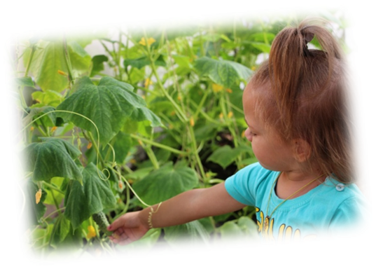
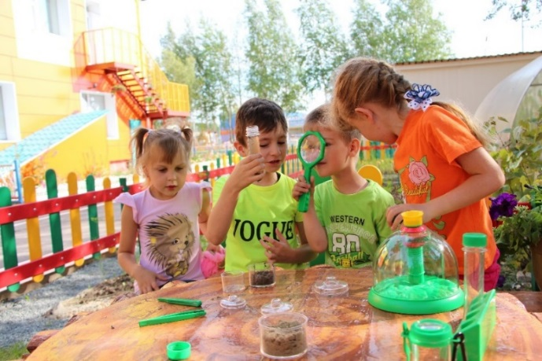
«Проектная деятельность в экологическом воспитании детей дошкольного возраста»
Ляшенко Юлия Сергеевна

Slide 2
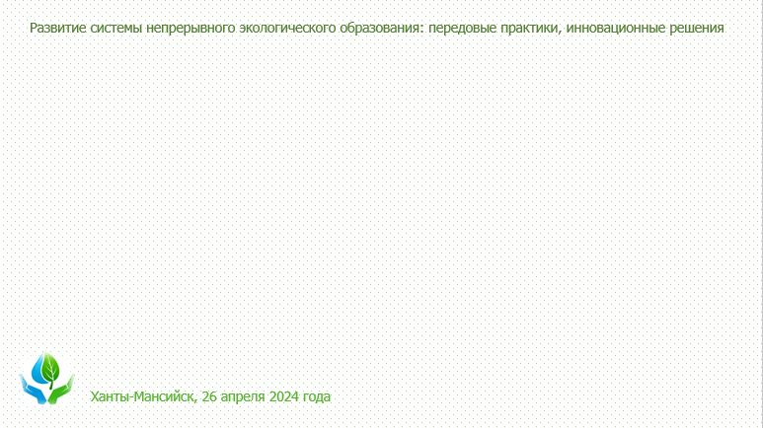
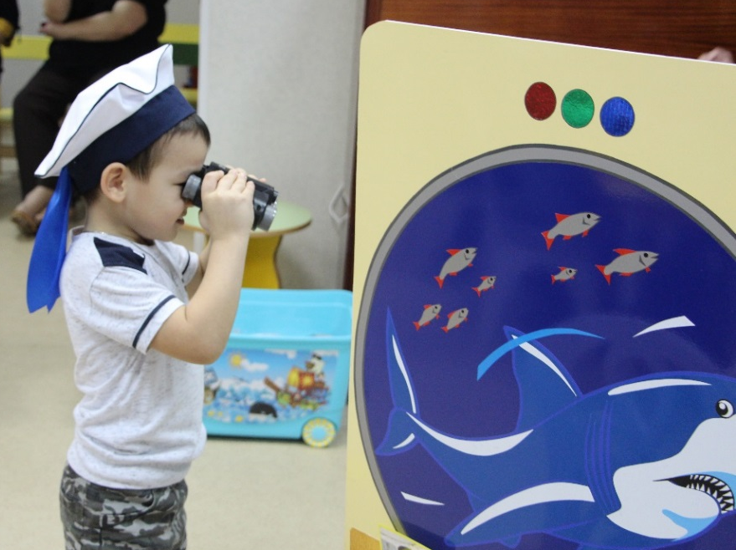
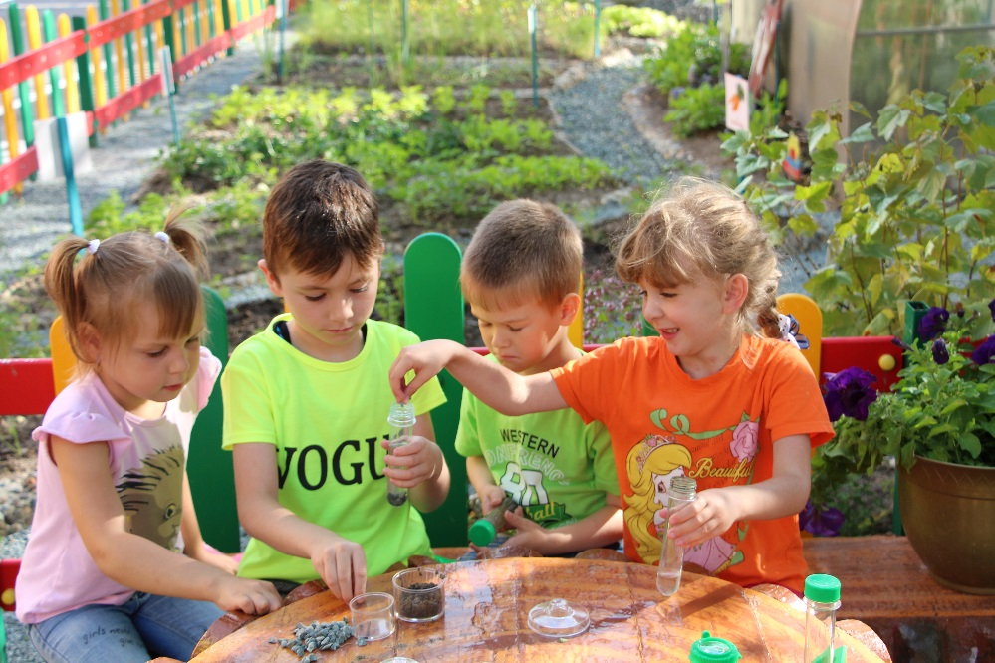
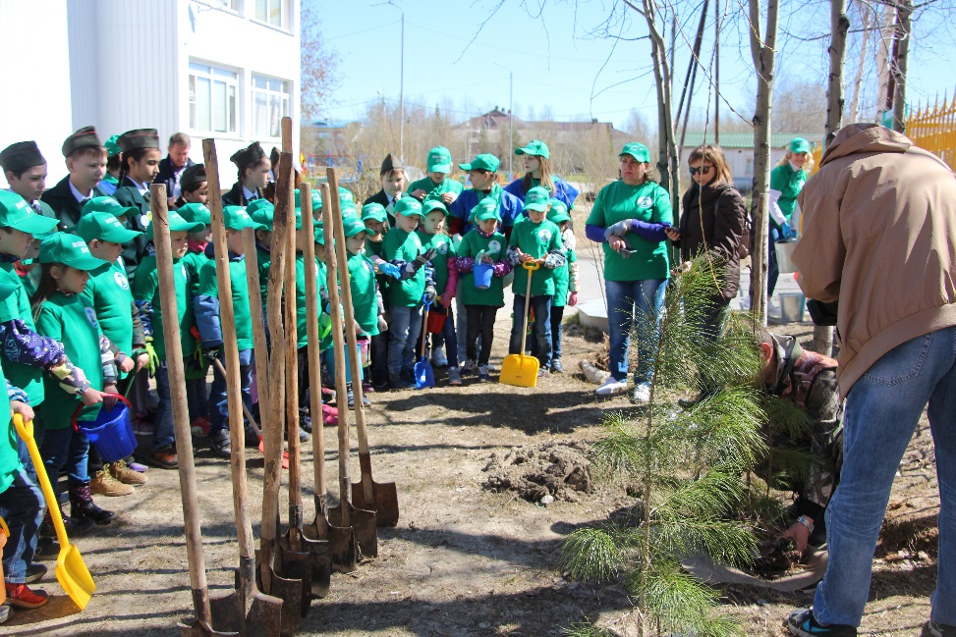
Природа для нас – кладовая солнца
С великими сокровищами…
И охранять природу –
Значит охранять Родину.
М.М. Пришвин

Slide 3
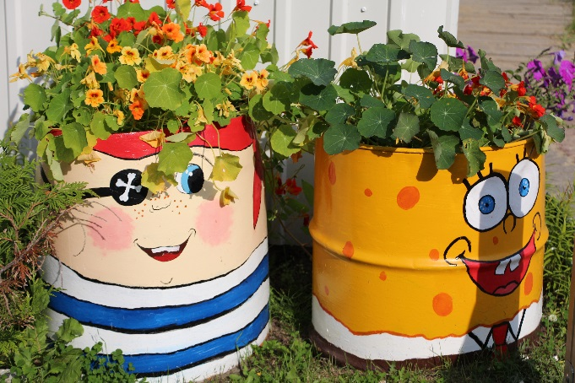
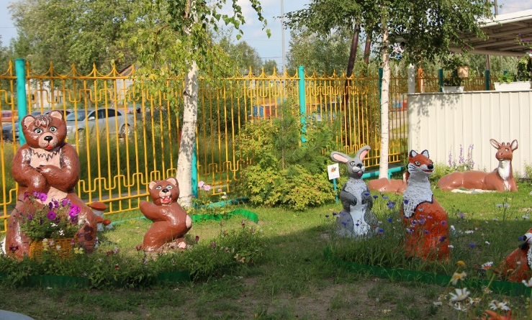
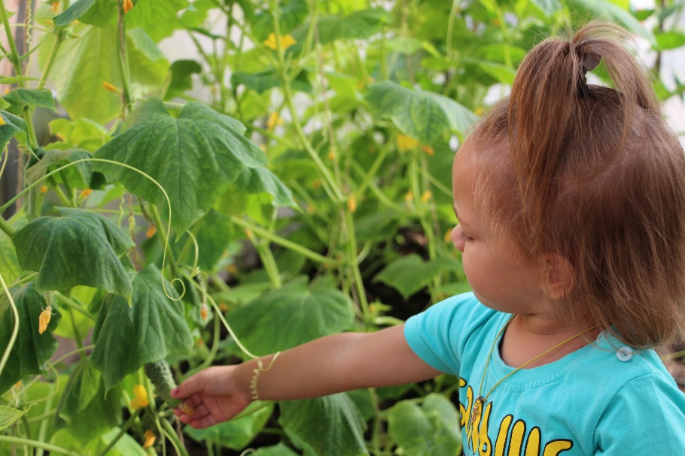
Цель:
формирование экологической культуры у дошкольников через инновационный подход в реализации экологического воспитания детей в дошкольном образовательном учреждении.

Slide 4
Проект по экологическому воспитанию детей старшего дошкольного возраста
«По страницам Красной книги ХМАО-Югры»
Цель: расширение и углубление знаний детей старшего дошкольного возраста о живых объектах Красной книги ХМАО-Югры через реализацию проектной деятельности в кружковой работе с использованием авторского многофункционального мобильного центра «Красная книга ХМАО-Югры»
Задачи:
Познакомить дошкольников с растениями и животными, занесенными в Красную книгу ХМАО-Югры; средой их обитания, пищевыми предпочтениями, образом жизни.
Учить быть исследователями, первооткрывателями;
Создавать условия для развития познавательных, поисково-исследовательских, творческих способностей детей;
Воспитывать любовь к Родине, бережное уважительное отношение к природе, способность видеть красоту в окружающем мире, потребность к сохранению и приумножению природных богатств;

Slide 5
Развивать:
- критическое мышление, познавательные процессы: память, внимание, воображение, связную речь, умение включаться в коллективное решение сложных задач, коммуникативные навыки;
- умение строить логические и обоснованные прогнозы, в т. ч. с помощью элементарных естественно-научных представлений; отличать реальную и воображаемую ситуацию; аргументированно отстаивать своё мнение; вести конструктивный диалог;
- способность анализировать, строить гипотезы, искать пути решения в различных ситуациях, формулировать собственную точку зрения, строить выводы, умозаключения;
Способствовать осознанию своей роли в окружающем мире, последствию своих действий.
Воспитывать любовь к Родине, бережное уважительное отношение к природе, способность видеть красоту в окружающем мире, потребность к сохранению и приумножению природных богатств;
Повышать педагогическую грамотность родителей, приобщать к совместной деятельности с детьми и педагогами.

Slide 6
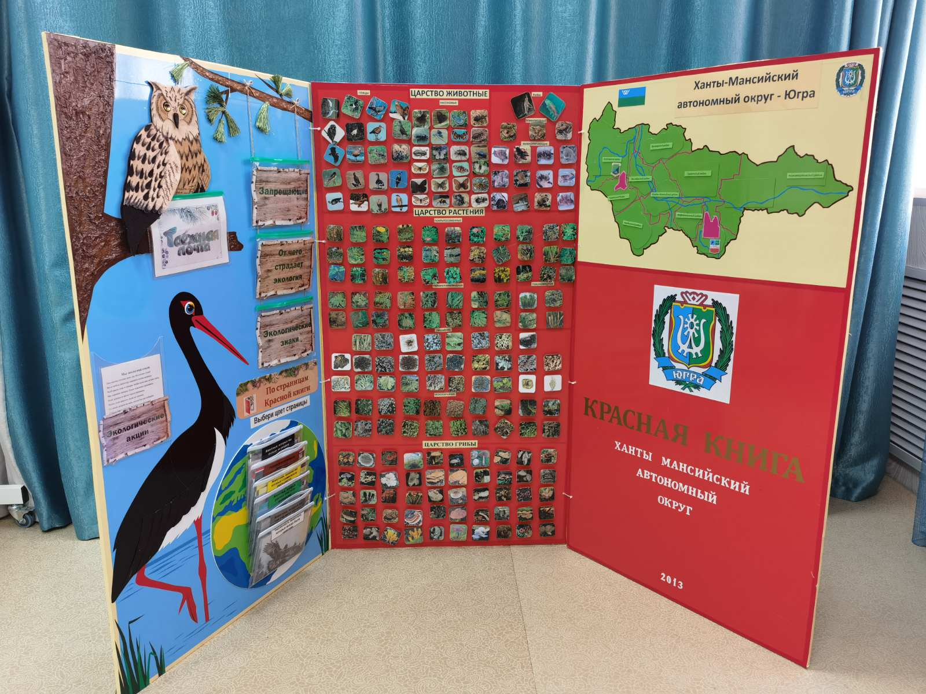
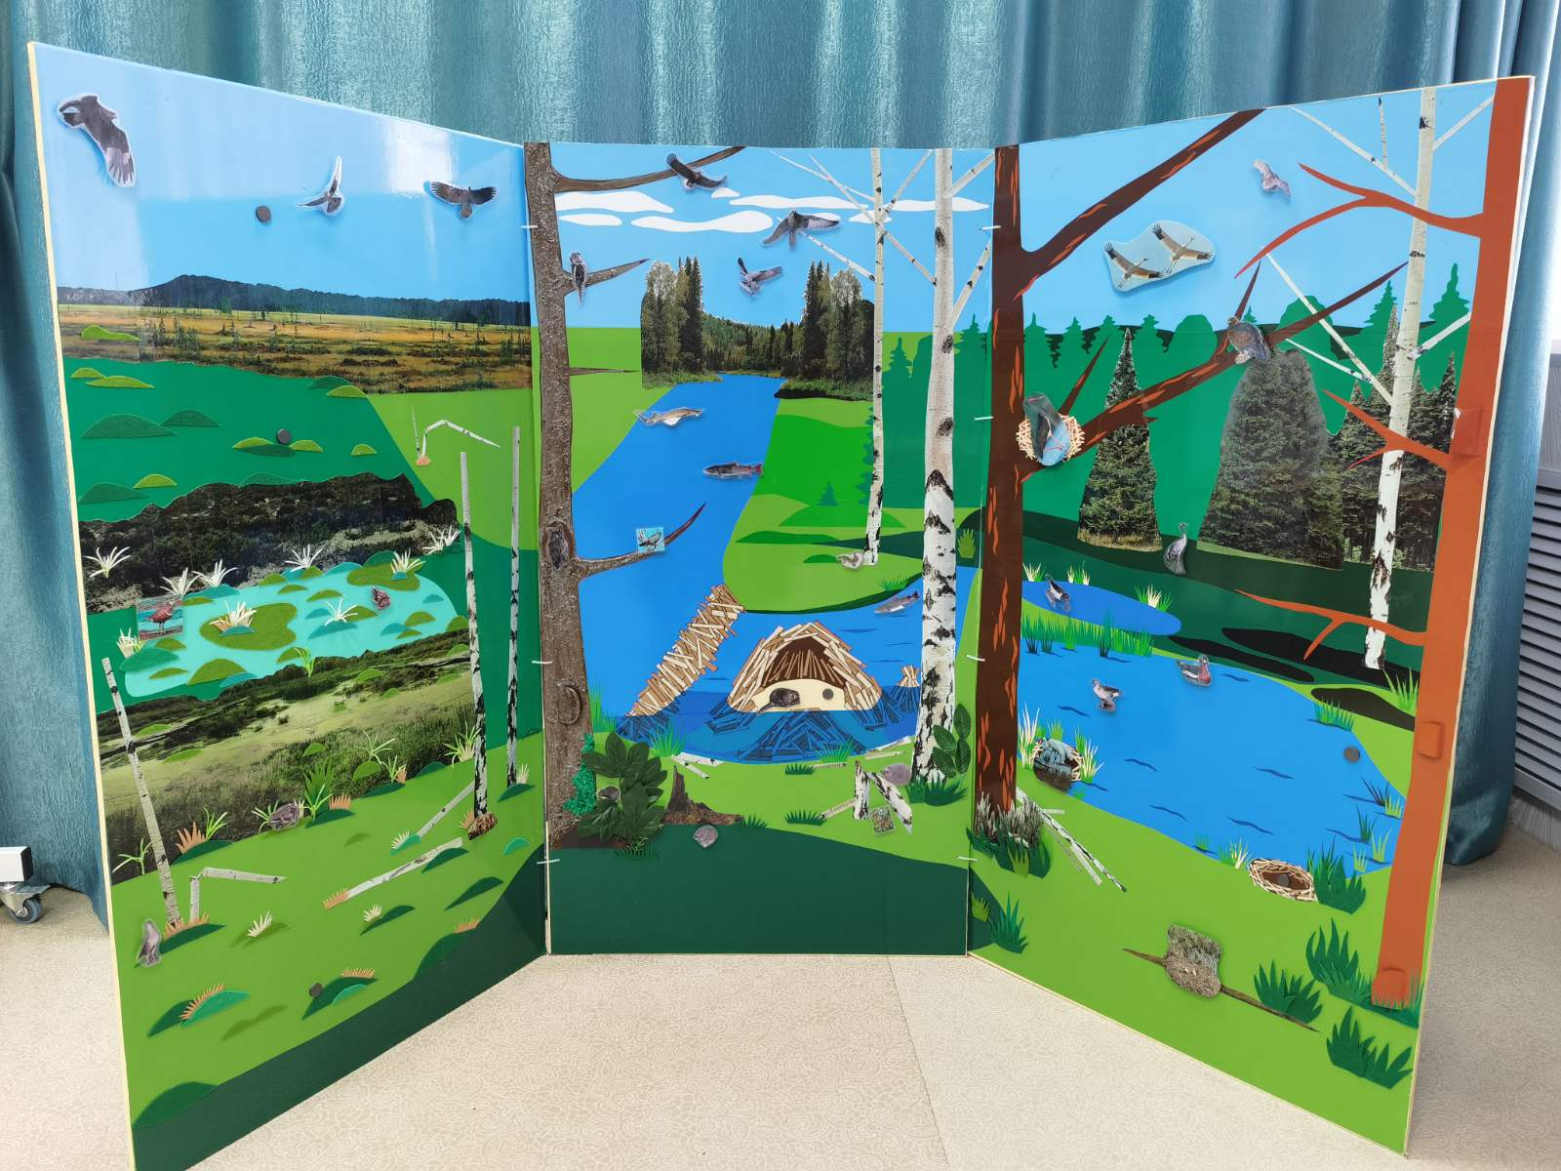
Мобильный многофункциональный игровой центр
«Красная книга ХМАО-Югры»

Slide 7
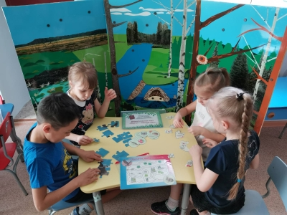
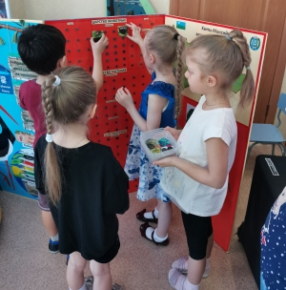
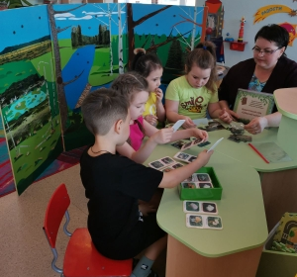
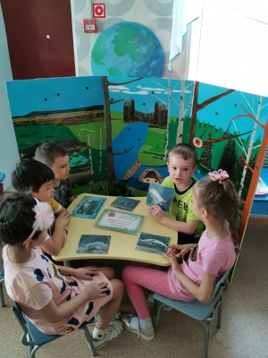
Пазлы
«Ёж-наш друг!»
Дидактическая игра
«Я живу на болоте»
Решение
проблемно-игровой
ситуации
«Животные
в опасности!»
Домино
«Исчезающие растения»

Slide 8
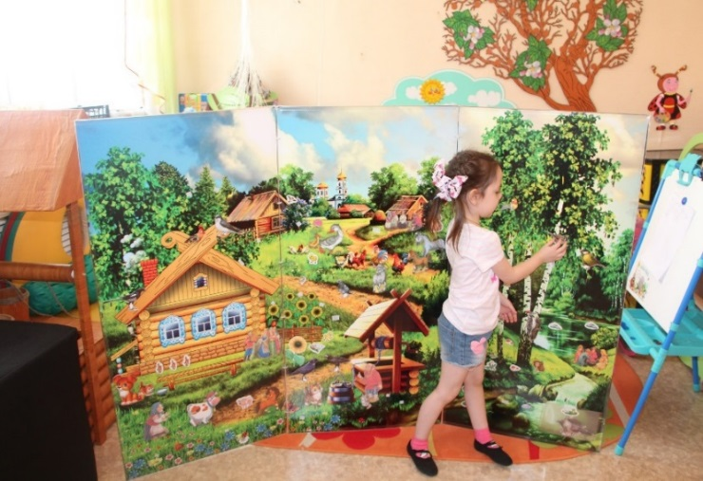
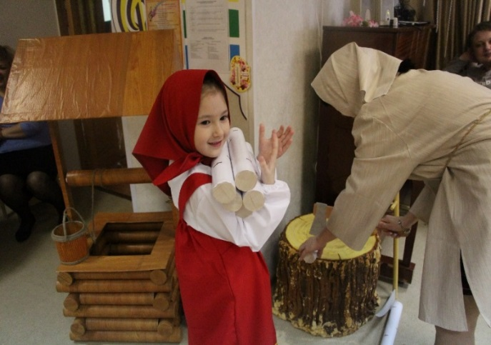
Проект по экологическому воспитанию детей старшего дошкольного возраста
«Русская деревня»
Цель: развитие экологических знаний дошкольников посредством формирования основ русской культуры.
Задачи:
формирование ценностного отношения к труду взрослых у детей дошкольного возраста;
развитие устойчивого интереса дошкольников к природе родного края;
воспитывать у детей основы экологического сознания, ценностные ориентации в поведении и деятельности, обеспечивающие ответственное отношение к окружающей природной среде;
Многофункциональный мобильный центр
«Русская деревня»
Сюжетно-ролевая игра
«Русская изба»

Slide 9
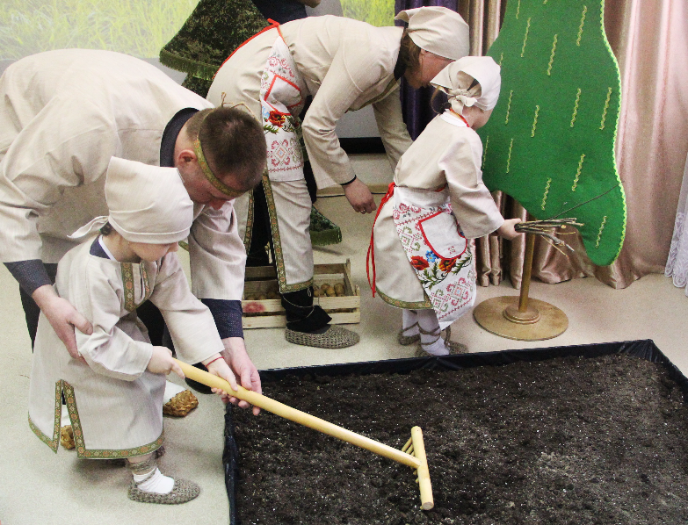
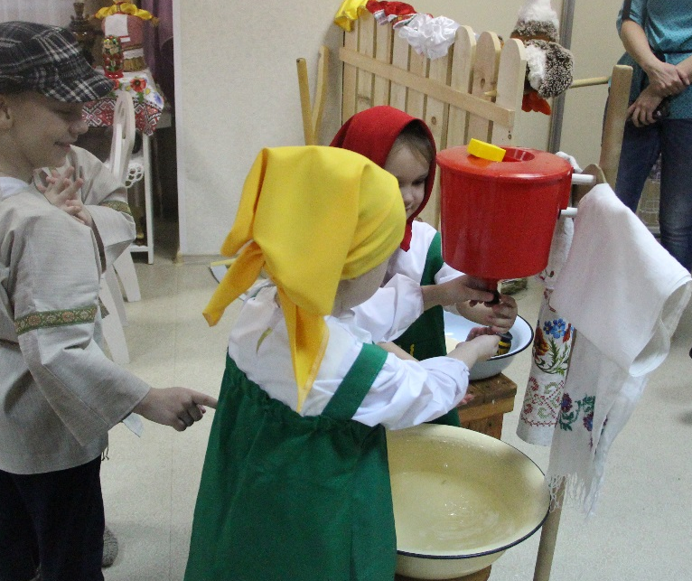
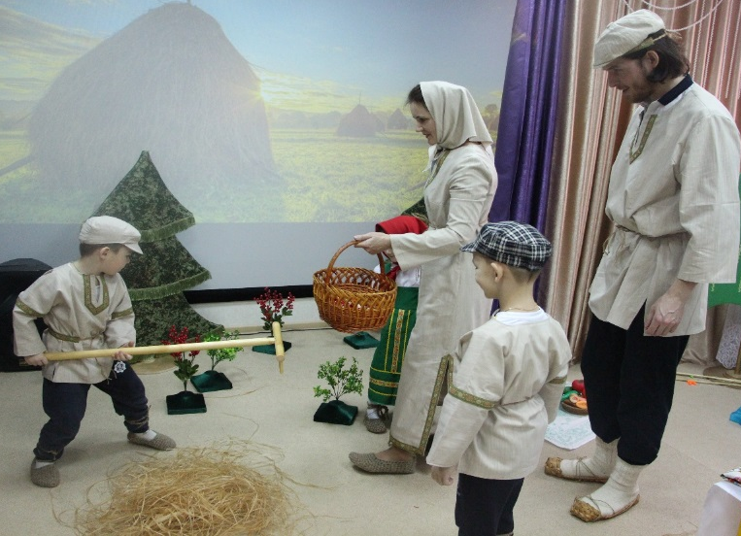
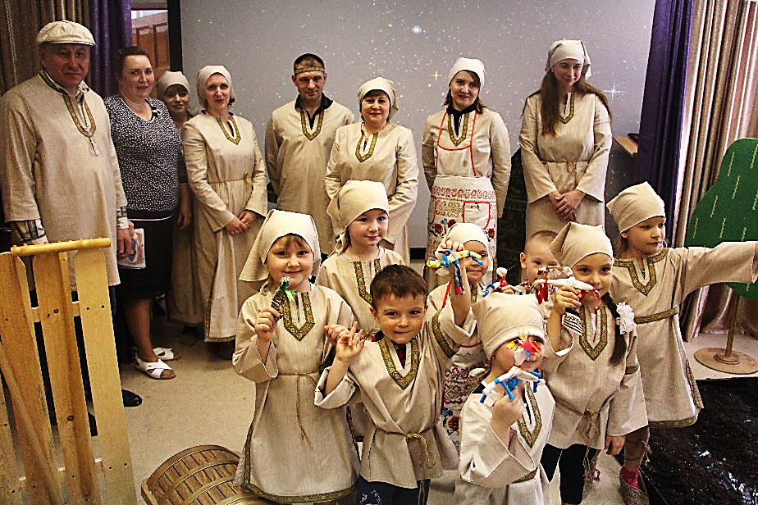
Сажаем картошку в Югорской земле
«Моем руки после труда на огороде»
«Собираем сено»
«Делаем Куклу-Веснушку»

Slide 10
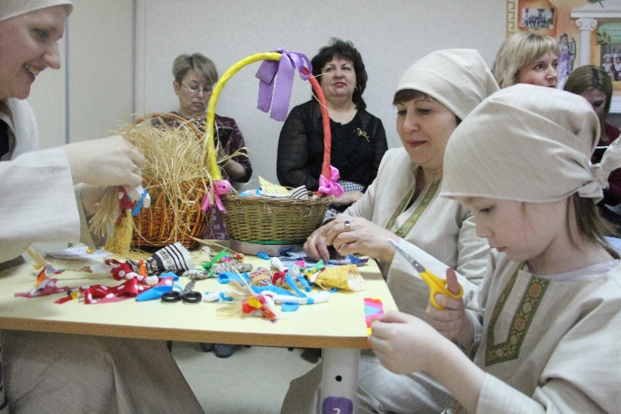
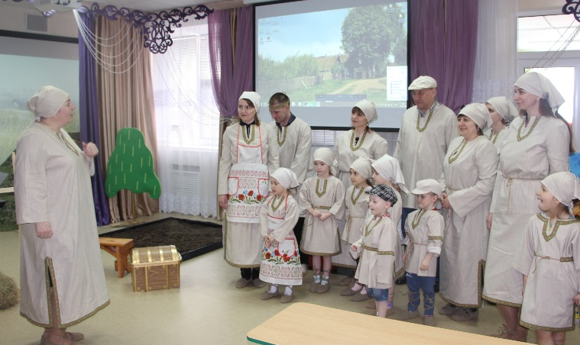
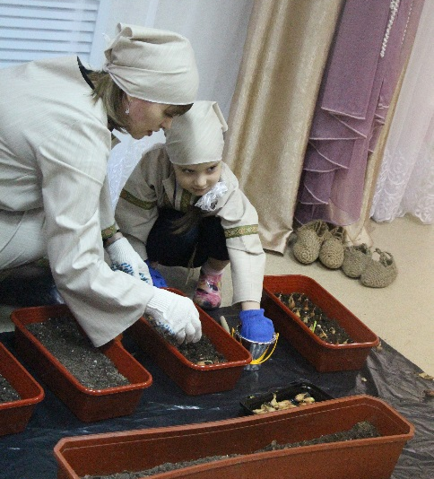
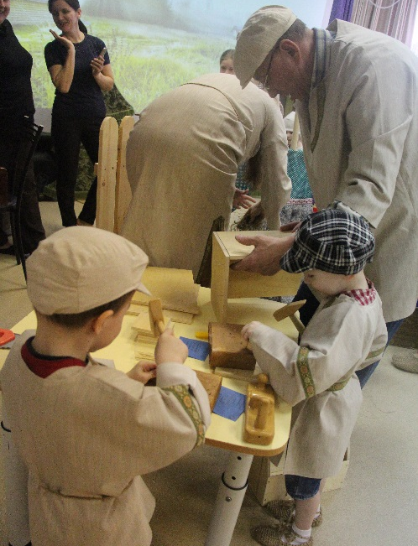
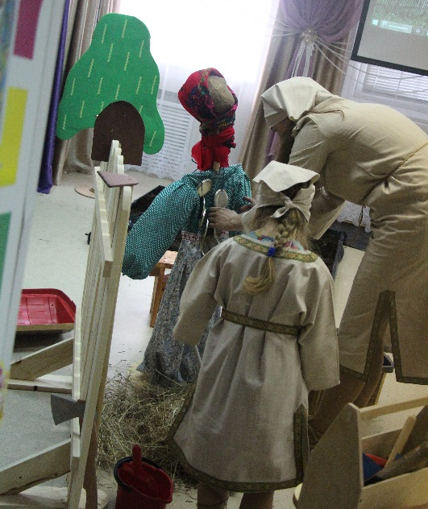
Изготавливаем куколки-обереги
Сговор в сюжетно-ролевой игре
«Русская деревня»
Сажаем лук в ЮГРЕ
Мастерим скворечники
Шьем настоящее пугало из соломы

Slide 11
Проект по экологическому воспитанию детей старшего дошкольного возраста «Путешествие по морскому дну»
Цель: повышение уровня экологических знаний дошкольников о подводном мире посредством использования игрового мобильного центра в разных видах детской деятельности.
Задачи:
- познакомить дошкольников с миром морских глубин;
- расширить и углубить знания о представителях флоры и фауны, о приспособленности жизни в водной среде;
-развивать умение сравнивать, анализировать, синтезировать, ставить задачи и самостоятельно их решать, устанавливать причинно-следственные связи, опираясь на интегрированный подход;
- способствовать развитию речи, словарного запаса, творческого мышления и способностей, памяти, внимания и воображения детей;
- формировать элементы экологического сознания, ценностные ориентации в поведении и деятельности, обеспечивающие ответственное отношение к окружающей природной среде;
- активизировать родителей для совместной деятельности с детьми, используя новые механизмы взаимодействия с целью повышения экологических знаний, умений, навыков.

Slide 12
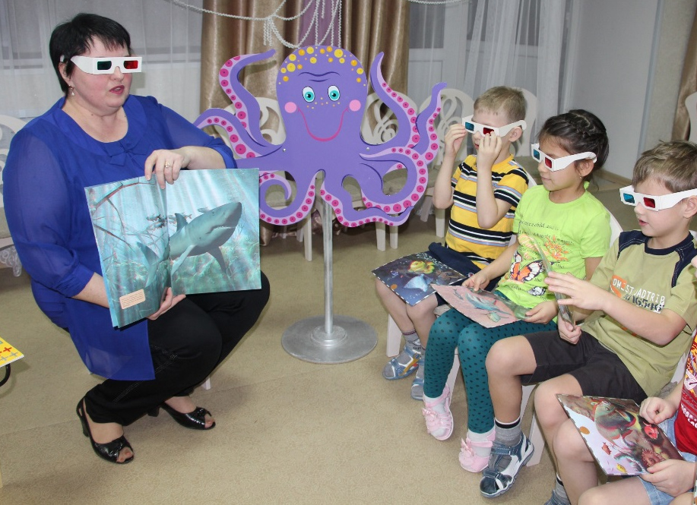
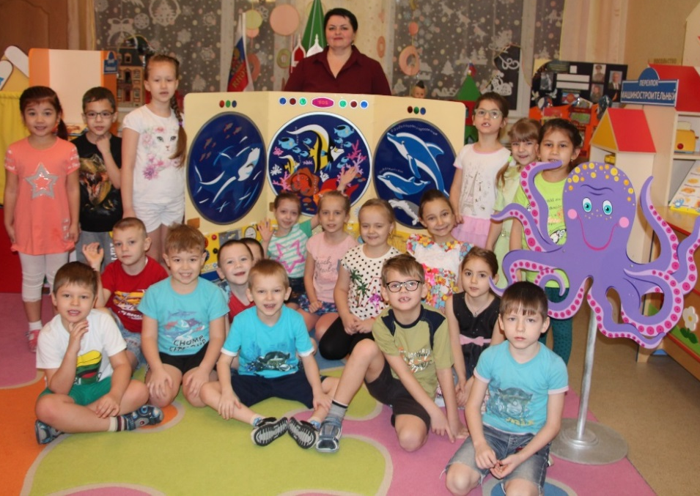
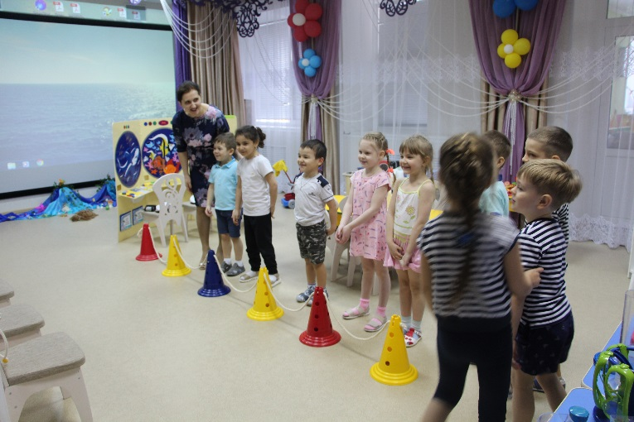
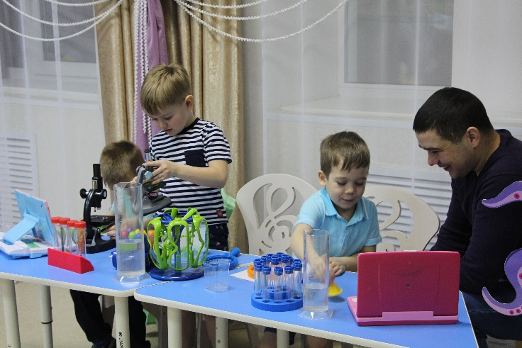
Дидактическая игра
«Жители морских глубин»
«Сюжетно-ролевая игра
«Морское путешествие»
Сюжетно-ролевая игра «Морской круиз»
«Работа морской лаборатории»

Slide 13
Проект по экологическому воспитанию детей старшего дошкольного возраста «Пчеловодом стать хочу»
Цель: повышение экологических знаний дошкольников о мире насекомых – пчёл, посредством реализации проектной деятельности в кружковой работе.
Задачи:
активизировать познавательную деятельность детей путём приобщения их к культуре пчеловодства;
расширить знания дошкольников о пчёлах: элементарные представления о строении, способах передвижения, особенности поведения, условия питания, значении в природе;
учить быть исследователями, первооткрывателями;
формировать навыки правил безопасного поведения с насекомыми;
Развивать:
- критическое мышление, умение включаться в коллективное решение сложных задач, коммуникативные навыки, навыки исследовательской деятельности;
- способность анализировать, строить гипотезы, искать пути решения в различных ситуациях, формулировать собственную точку зрения, строить выводы, умозаключения;

Slide 14
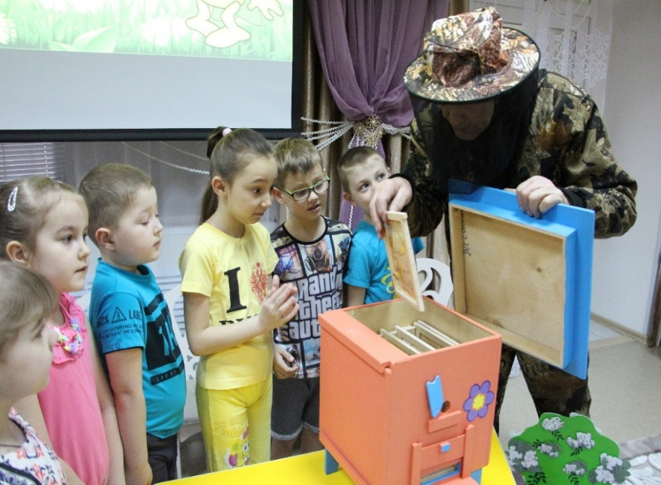
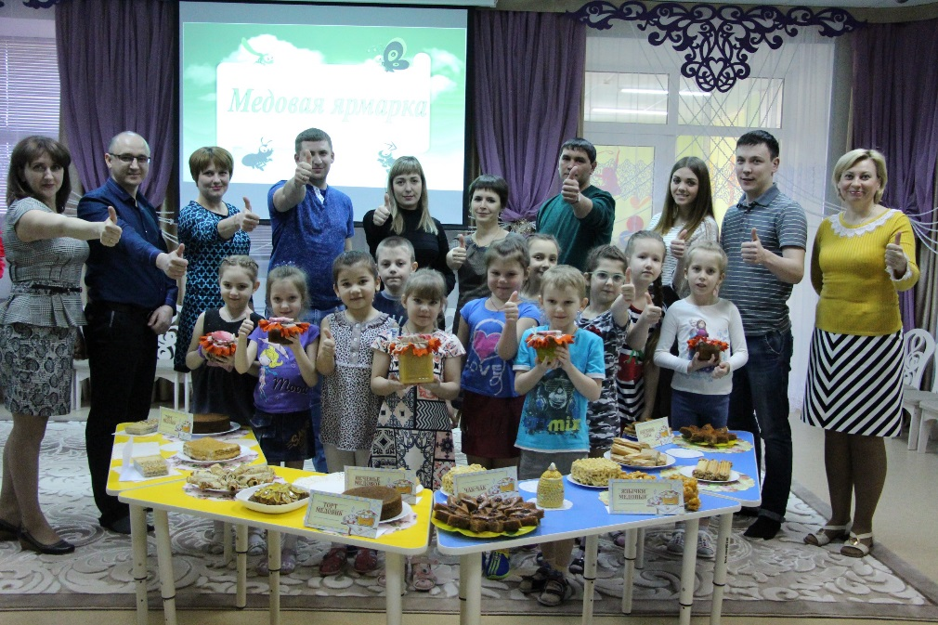
-умение аргументированно отстаивать своё мнение; вести конструктивный диалог; Способствовать осознанию своей роли в окружающем мире, последствию своих действий.
воспитывать любовь к Родине, бережное уважительное отношение к природе, заботливое отношение к пчёлам, умение видеть красоту в окружающем мире.
повышать педагогическую грамотность родителей; приобщать к совместной деятельности с детьми и педагогами.
Медовая ярмарка
Пчеловод в гостях у ребят

Slide 15
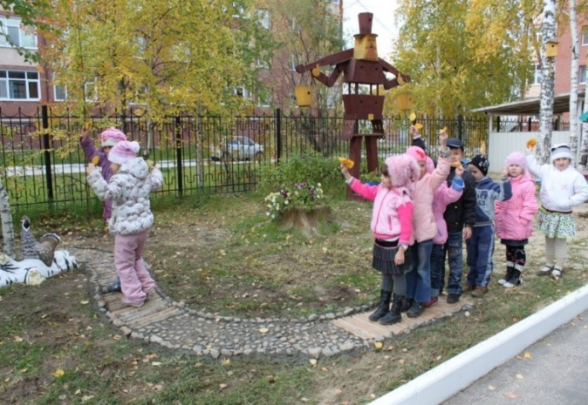
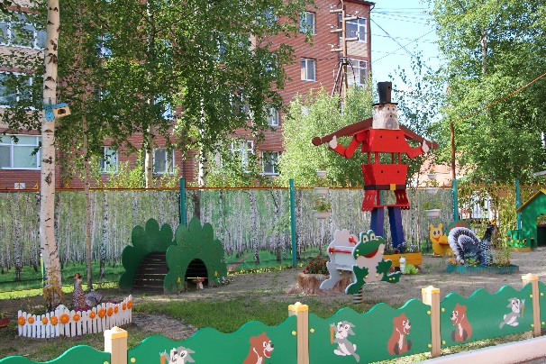
Проект по экологическому воспитанию детей старшего дошкольного возраста «Уголок мудрой природы. Экологическая тропа».
Цель: повышение качества организации процесса экологического воспитания и образования дошкольников.
Задачи:
формирование экологической культуры воспитанников;
повышение познавательной активности детей в получении знаний экологического содержания и желании участвовать в природоохранной деятельности;
привлечение родителей к активному участию в деятельности детского сада по экологическому образованию и воспитанию детей через различные формы взаимодействия;
оздоровление дошкольников посредством тропы здоровья.
«Путешествие
по эко-тропе»
«Дядюшка Добродел»

Slide 16
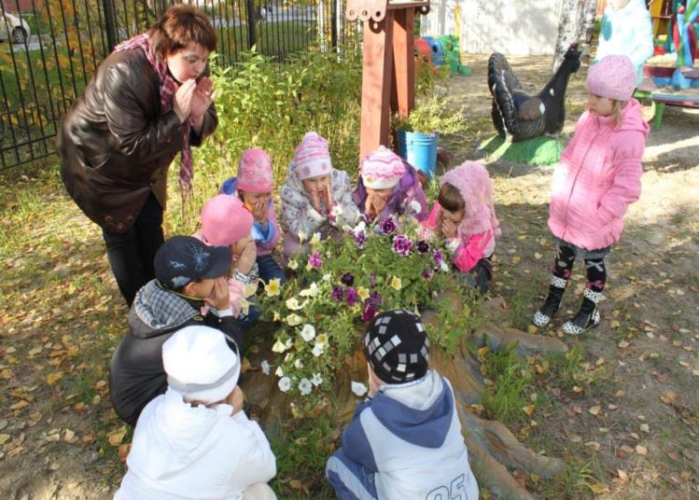
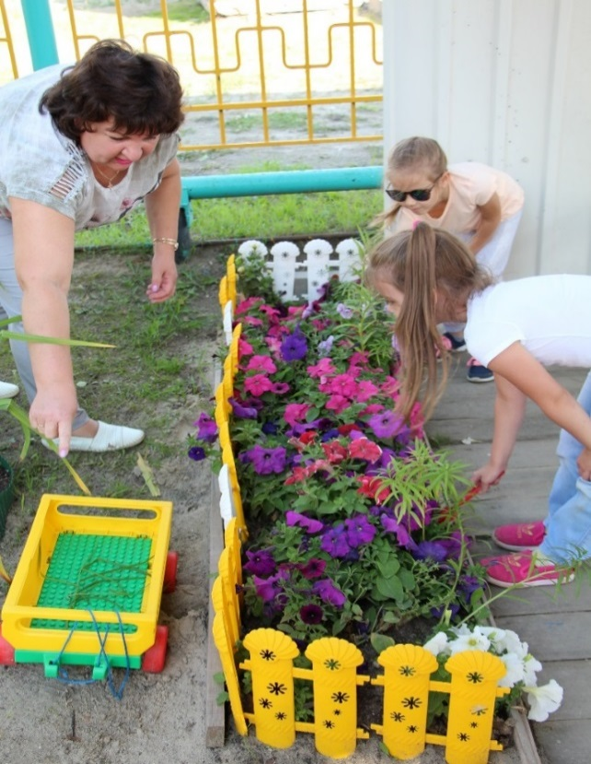
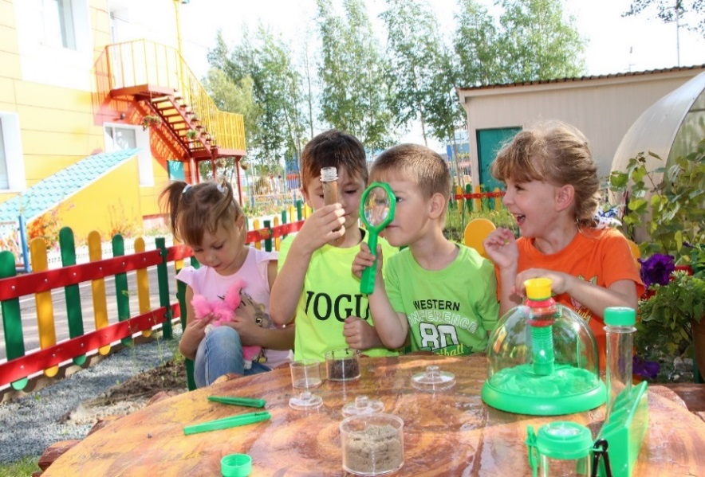
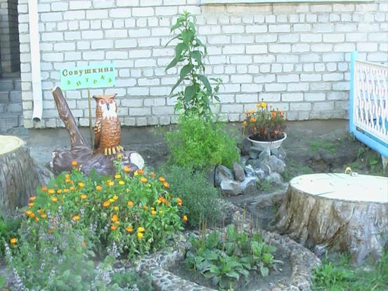
Давайте будем Землю
украшать, сажать сады,
цветы сажать повсюду!
«Удивительный пень» всегда в цветах
Юные исследователи
Зеленая аптека

Slide 17
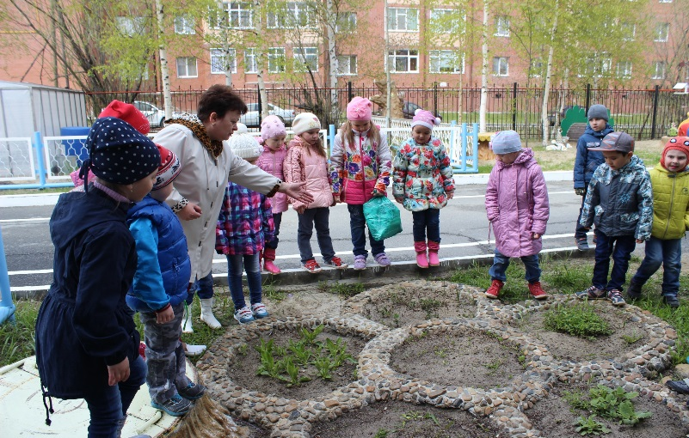
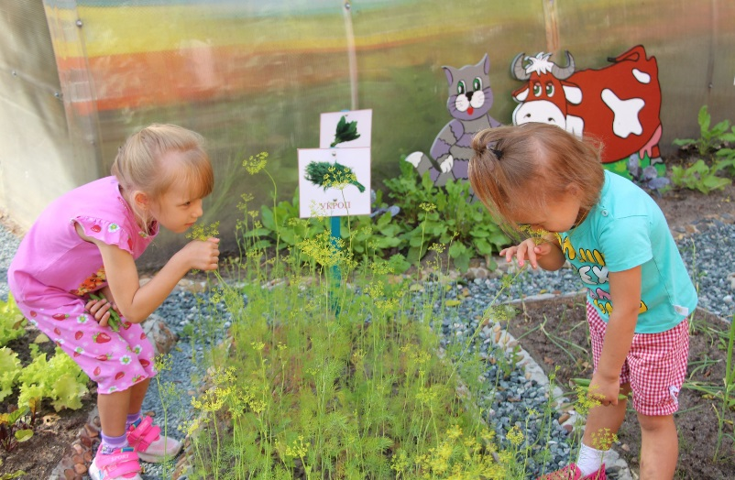
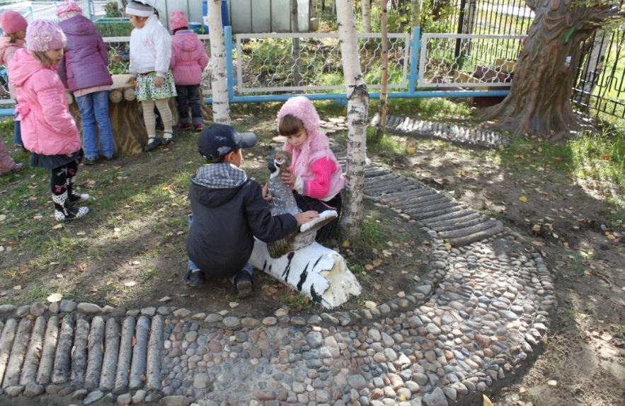
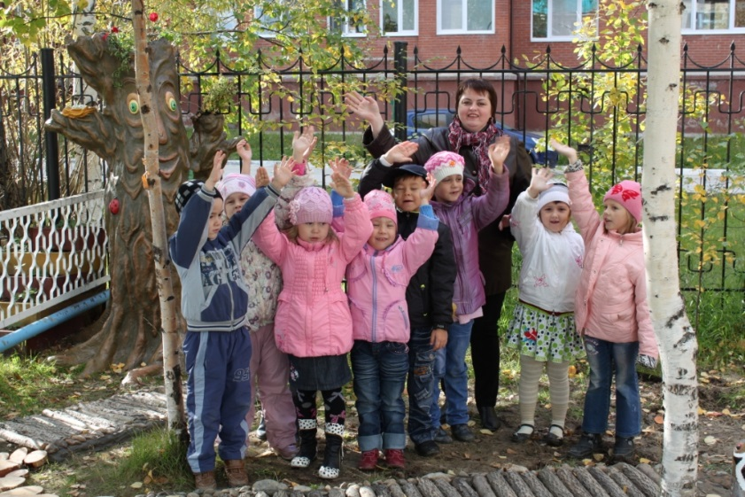
Наша Зеленая аптека полна разнообразием лекарственных растений
Время шло, а наша грядка зазеленела без остатка
Рябчик-Травник учит правилам поведения в природе наших дошкольников
Мудрое дерево

Slide 18
Проект по экологическому воспитанию детей старшего дошкольного возраста «Как я появился?»
Цель: определить преимущества и недостатки разведения цыплят с наседкой (в естественных условиях) и при помощи инкубатора (в искусственных условиях).
Определение цели способствовало выдвижению задач.
Задачи:
познакомиться со строением яйца;
изучить условия (температура, влажность), необходимые для выведения цыплят в домашних условиях (для искусственного и естественного способов);
учиться самостоятельно ставить задачи, находить пути решения, умозаключения, строить выводы; наблюдать, анализировать;
расширить представление о жизни домашней птицы – курицы, о строении яйца, об условиях эксплуатации инкубатора;
определить, как правильно отобрать наседку;
выяснить как производят отбор и закладку яиц в инкубатор и под курицу-наседку;
исследовать, в чем преимущества и недостатки разведения цыплят с наседкой (в естественных условиях) и при помощи инкубатора (в искусственных условиях).

Slide 19
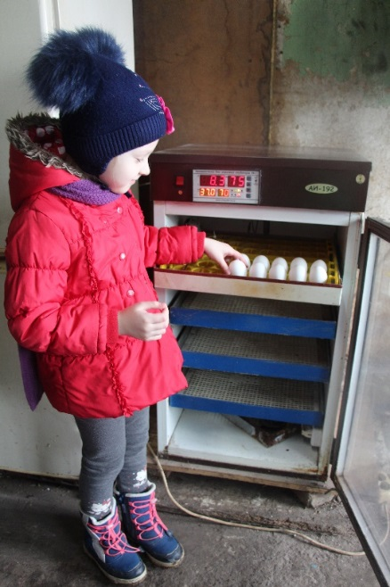
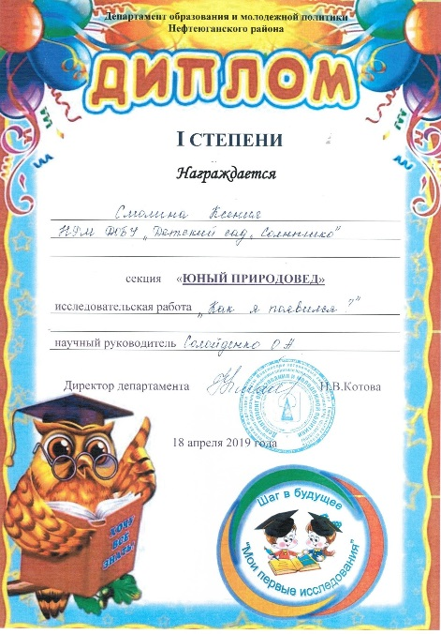
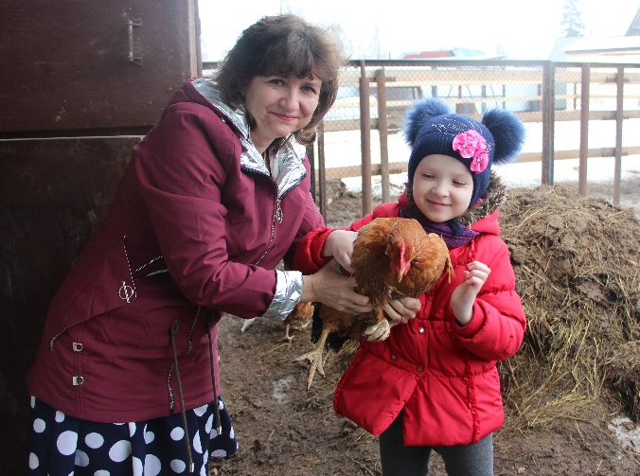
В ходе реализации проекта воспитанники усвоили знания о жизни домашней птицы – курицы, о строении яйца, об условиях эксплуатации инкубатора;
научились производить отбор и закладку яиц в инкубатор и под курицу-наседку;
исследовать преимущества и недостатки разведения цыплят с наседкой (в естественных условиях) и при помощи инкубатора (в искусственных условиях);
Проект был представлен на Районной конференции «Шаг в будущее и занял почетное I место в номинации «Юный природовед»
«Закладка яиц в инкубатор»
«Я, мама и курочка Ряба»

Slide 20
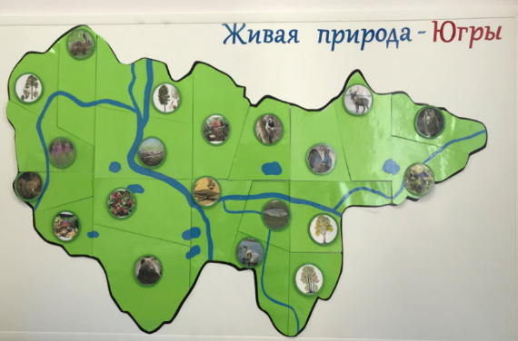
Наглядно-дидактическое пособие «Живая природа Югры»
Цель: систематизация знаний дошкольников о животном и растительном мире ХМАО-Югры
Задачи:
развивать устойчивый интерес дошкольников к природе родного края;
расширять знания детей о живой природе нашего округа;
формировать бережное отношение к природным объектам;
совершенствовать умение сравнивать, находить сходства и различие;
воспитывать чувство гордости, ответственности, любви за родную природу;
Наглядно-дидактическое пособие
«Живая природа Югры»

Slide 21
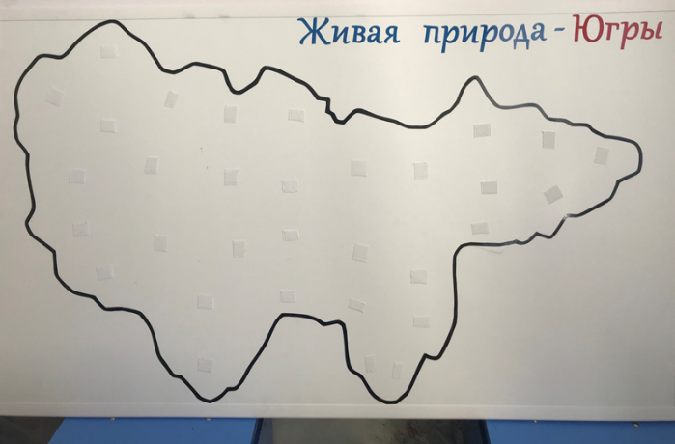
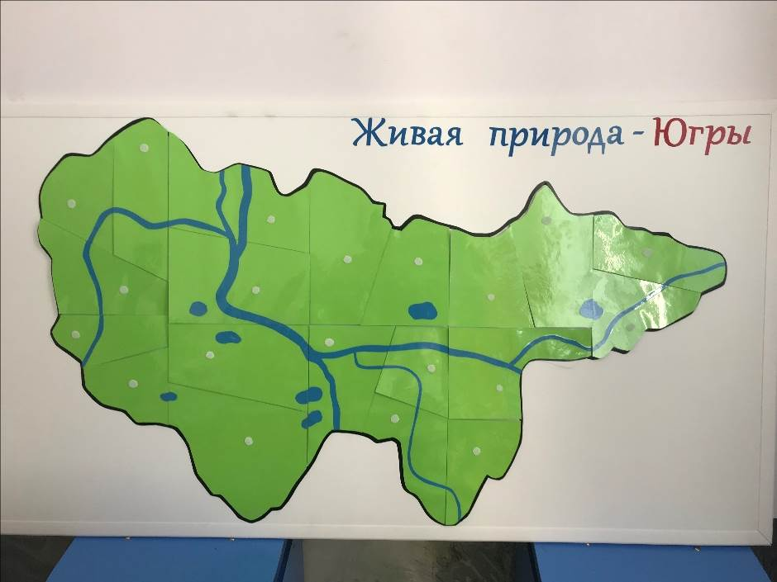

Пособие состоит из:
Стенда с контуром карты ХМАО-Югры
Разрезных пазлов из 20 элементов с изображением рек
Картинок с изображением животного и растительного мира Югры
Дети составляют карту ХМАО, отгадывают загадки, закрепляют знания о животном и растительном мире родного округа.

Slide 22
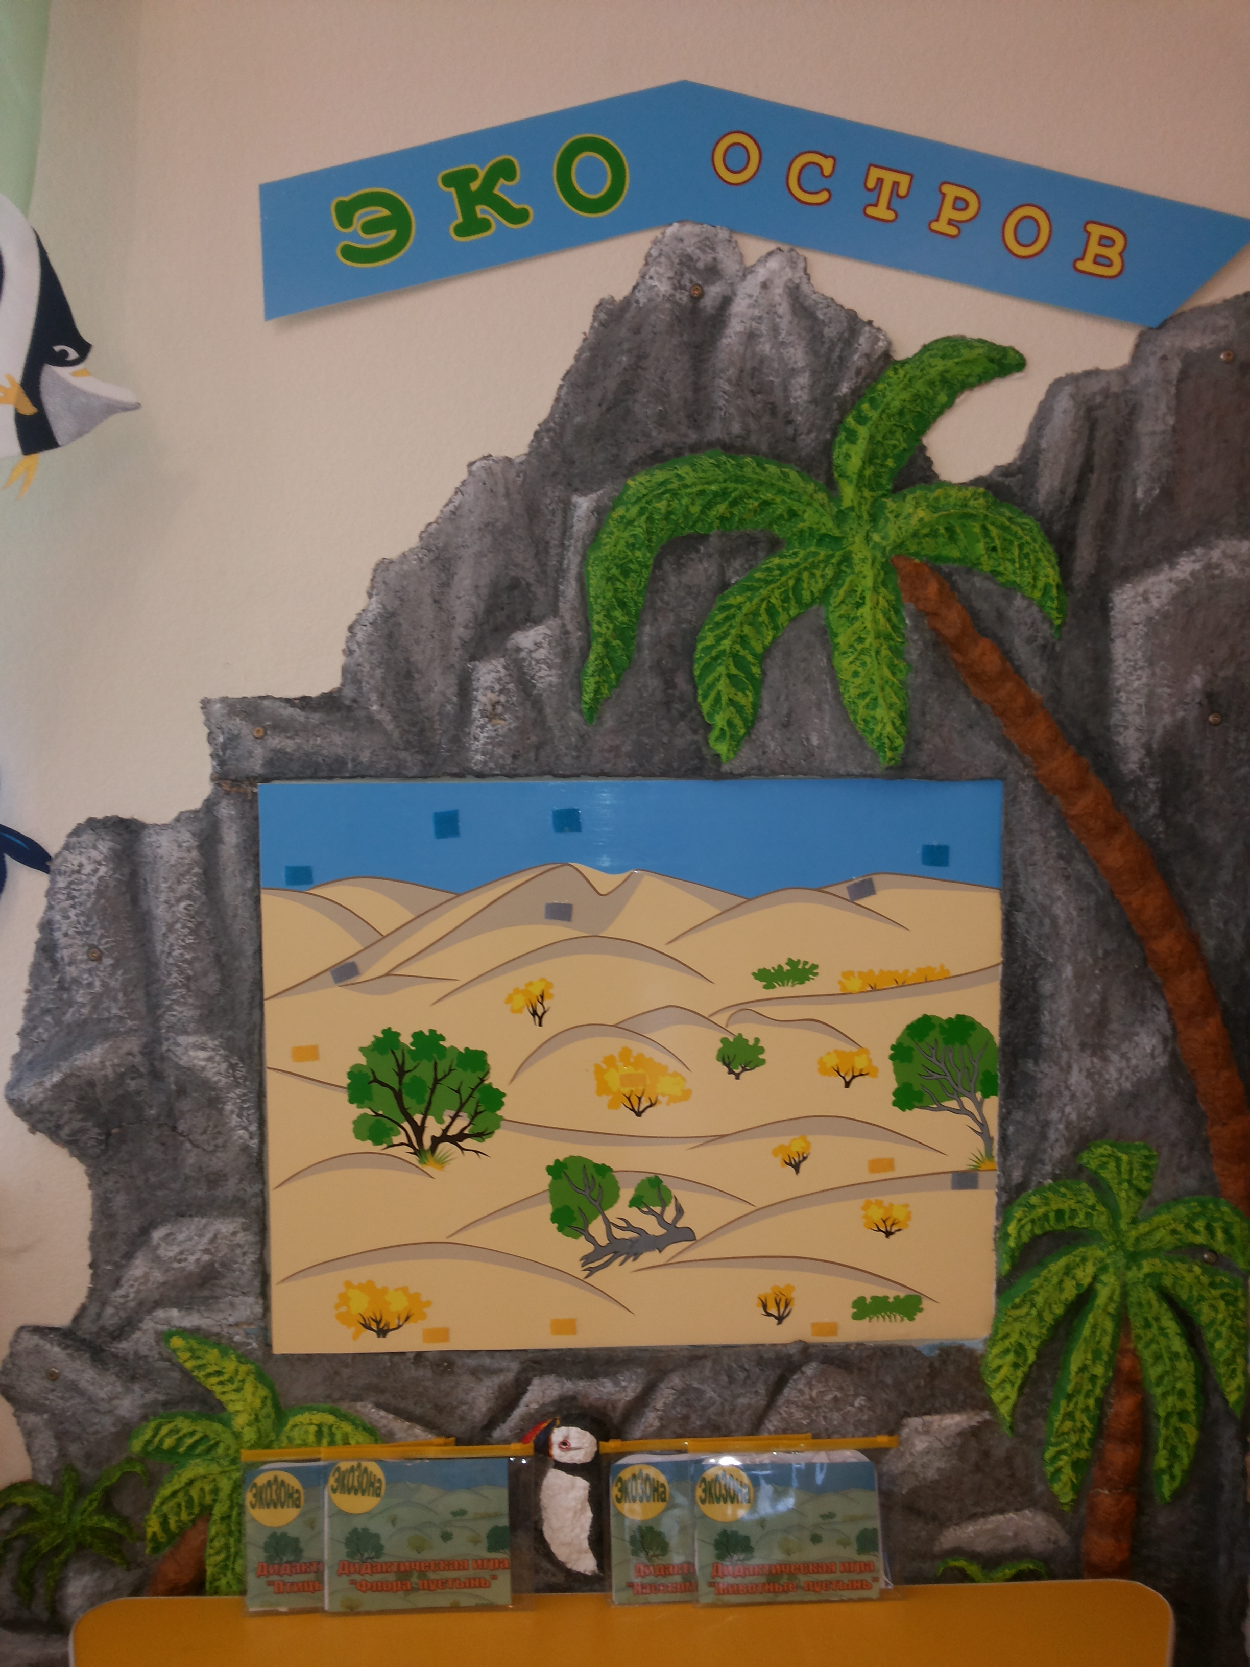
Наглядно-дидактическое пособие «Эко-остров»
Цель: создание условий, способствующих повышению экологических знаний дошкольников.
Задачи:
расширить и углубить представления дошкольников о природе;
развивать умение сравнивать, анализировать, устанавливать причинно-следственные связи, опираясь на интегрированный подход, содействовать развитию инициативы, познавательно-исследовательских способностей;
способствовать развитию речи, словарного запаса, творческого мышления и способностей, памяти, внимания и воображения детей;
воспитывать у детей элементы экологического сознания, ценностные ориентации;
обогащать игровые навыки и умения детей;
вовлечь родителей в совместную деятельность с детьми

Slide 23
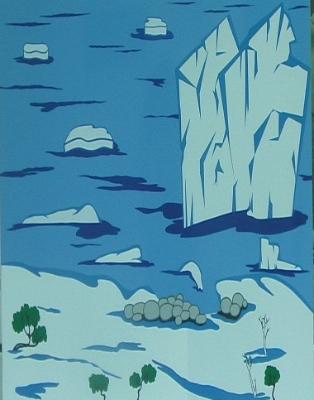


Сменные дидактические панели для размещения в наглядно-дидактическом пособии «Эко-остров»

Slide 24





Природная зона «Арктика»
Ребята старшей группы
знакомятся с обитателями
природной зоны «Смешанный лес»
Природная зона «Джунгли»
Изучаем разновидности обитателей
природной зоны «Тайга»

Slide 25
Наглядно-дидактическое пособие «Эко-календарь»
Цель: научить детей экологически целесообразному образу жизни с помощью применения экологического календаря.
Задачи:
познакомить дошкольников с экологическими праздниками;
развивать умение обобщать накопленные представления о природе;
воспитывать у детей основы экологического сознания, ценностные ориентации в поведении и деятельности, обеспечивающие ответственное отношение к окружающей природной среде;
вовлечь родителей в совместную деятельность с детьми посредством решения игровых задач.

Slide 26




Дата, событие
Фото-экспресс
Игры. Опыты. Наблюдения
Видеотека

Slide 27





Уголки природы
Уголок природы «Поляна»
Заповедник «Югорские надежды»
Уголок природы
«Лесная поляна»
Уголок природы «Поляна»
Уголок природы «Джунгли»

Slide 28




Взаимодействие с родителями:
Сюжетно-ролевая игра
«Путешествие по морскому дну»
Экспедиция «Морской круиз»
Сюжетно-ролевая игра «Русская изба»»
Экологический праздник
«Сохраним природные богатства»

Slide 29

Взаимодействие с социальными партнёрами:
Проводимые экологические акции с участием социальных партнеров призывают стремиться беречь природу и призывать к этому окружающих.
Экологический праздник
«День земли»

Slide 30



Экологическая акция
«Посади дерево»
Акция «Сохрани природу Югры»
Работа «Экологического десанта»

Slide 31




Наше сотрудничество:
Литературный
флешмоб
«Пришвину посвящается…»
совместно с
межпоселенческой библиотекой
"Радость»
Акция «Под Новый год» совместно с ПСОШ№4
Акция «Спасём ёлочку» совместно с ПСОШ№4
Посещение музея ПСОШ №1

Slide 32
Результаты:
Дети имеют представления:
об экологических проблемах Югорского края;
о многообразии живой и неживой природы ХМАО;
о себе как жителе Земли;
о безопасном поведении в природе.
Дети владеют:
прогностическими способностями;
трудовыми навыками по уходу за растениями;
обобщенными умениями наблюдения и экспериментирования;
умениями совершать элементарные преобразования с объектами окружающего мира, получать представления об их свойствах и внешних связях.
Дети умеют:
систематизировать знания о живой и неживой природе Югорской Земли;
строить экологические цепочки, умозаключения, выводы;
обследовать объекты природного мира, инициативно организовывать самостоятельную экспериментальную деятельность;
анализировать, синтезировать, делать выводы и умозаключения; ставить задачи и самостоятельно искать пути решения, планировать;
составлять проекты и представлять их обширной аудитории;

Slide 33
Дети стремятся:
самостоятельно использовать освоенные ими способы познания окружающего мира природы;
проявлять творчество в создании новых продуктов, придумывать новые варианты игр;
понимать причинно – следственные связи внутри природного комплекса.
В процессе реализации проектов уровень знаний дошкольников повысился до 88% (начальный этап - 52%), речевое развитие – до 72% (начальный этап - 45%), познавательная активность – до 76% (начальный этап - 38%), внимание, фантазия – до 78% (начальный этап - 56%).
Родители:
активно принимают участие в совместной с детьми проектной деятельности;
являются партнерами, которые выступают инициаторами тематики игровой и познавательной деятельности, принимают активное участие в создании атрибутов, реализации, коррекции и контроле;
повысили уровень педагогических знаний об экологическом воспитании детей дошкольного возраста;

Slide 34
При организации воспитательно-образовательного процесса в рамках проектов было обеспечено единство целей, преемственности всех участников проекта. Это позволило родителям (законным представителям) понять значимость формирования экологической культуры у детей, развития навыков экологически грамотного и безопасного поведения в природе и в быту, необходимость приобретения детьми умений, позволяющих им участвовать в посильной практической деятельности по охране природы родного края. В ходе участия родителей (законных представителей) в проектной деятельности уровень педагогических знаний вырос до 85% (начальный этап - 55%).
Педагоги: повысили мотивацию к творческой деятельности, созданию и транслированию успешного педагогического опыта, развитию стремления к сотрудничеству и сотворчеству.

Slide 35
Продукты проектной деятельности
многофункциональные мобильные игровые центры: "Русская деревня", "Путешествие по морскому дну", "Космические вертикали"; "Загадочное болото", "Таежные просторы", "История зеленой елочки", "Хантыйское стойбище", "Приключения на реке Иртыш", "Югорский лен", «Таёжный Пойковский», «Красная книга ХМАО-Югры»;
уголки природы, научная лаборатория "НАУРАША";
инженерная книга по очистке водоемов ХМАО-Югры "Спасти и сохранить Югорские реки»;
"Совушкина аптека", экологическая тропа на территории ДОУ ("Волшебная лаборатория природы", "Мудрое дерево", "Дядюшка
Добродел". состоящий из скворечников, "Удивительный пень", дорожка здоровья);
скульптуры животных: "Рябчик-травник", "Храбрый Глухарь", "Золотая рыбка", "Мудрые медведи" и др.
"Альпийская горка";
наглядно-дидактические пособия: "Живая природа Югры", "Эко-остров" (природные зоны: смешанный лес, тайга, Арктика, Джунгли), "Эко-календарь", "Кустарники-медоносы", "Занимательный улей";

Slide 36
альбомы: "Красная Книга Югры", " Красная книга обитателей морских глубин" и др.;
выпуск буклетов, газет "Медовое путешествие", " К истокам природных начал"; "В морское путешествие с папой и мамой" и др.;
сборник семейных экологических сказок собственного сочинения, созданных на основе впечатлений, полученных в результате
работы с наглядно-дидактическими пособиями по экологическому воспитанию дошкольников;
фотоальбом: "Путешествия по планете Земля"; "Фото- экспресс" и др.;
анимационные фильмы из детских рисунков «Путешествие в страну Мечты»; "Неизведанное морского дна";
дидактические игры "Очевидное и невероятное", "Тайна морского дна", "Ловцы жемчуга", "Послушай шум моря", "Эко-цепочки" и др.;
мини-музей "Кораллов и ракушек";
режиссерские игры "Морская родня Осьминожки-Платошки"; "Робо-ткацкий станок" и др.;
волшебные 3D – экраны от «Осьминожки-Платошки»;
куклы-Веснянки, скворечники, пугало из настоящей соломы;
альбомы "Медоносные растения ХМАО-Югры", "Пчелкины рецепты", аудиотека "Пчелки" и др;

